Slide 1

TR-møde September
Uge 37 – 2025

Slide 2

Dagsorden
Kl.09.00 – 09.05 Velkomst og tjek ind
Kl.09.05 – 10.00 Status på lønforhandling/lønpolitikker
Kl.10.00 – 10.30 Status på arbejdet med løn
Kl.10.30 – 10.45 Pause
Kl.10.45 – 11.00 opsamling på gruppearbejde
Kl.11.00 – 11.15 Gennemgang af frister for at meddele lederne om 6. ferieuge, fritvalg mm
Kl.11.15 – 11.30 Faggruppelandsmøde og Årsmøde
Kl.11.30 – 12.00 Meddelelser og afslutning på dagen

Slide 3
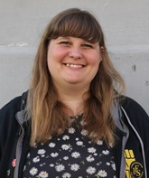
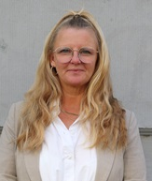
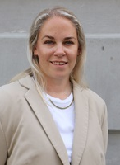
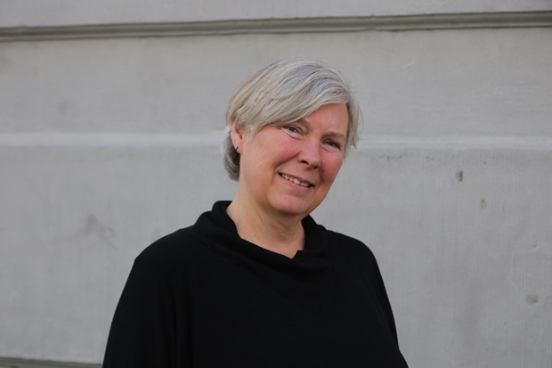
Fællestillidsrepræsentanter almen
Vibeke Jensen vibj@foa.dk
Tlf: 30660079
Nanna Mikkelsen
nami@foa.dk
Tlf: 30785114
Michala Toftager Bovien
mitb@foa.dk
Tlf: 30785106
Maria Porse
maria@foa.dk
Tlf: 30785110
OBS: Kontaktoplysningerne er til jer TR’er.
Medlemmerne er velkomne til at kontakte LFS på hovedtelefonen eller gennem FOA min post.
Hvis I har spørgsmål på medlemmernes vegne, kan I kontakte en FTR.
FOA-WIFI: Farfartil4

Slide 4
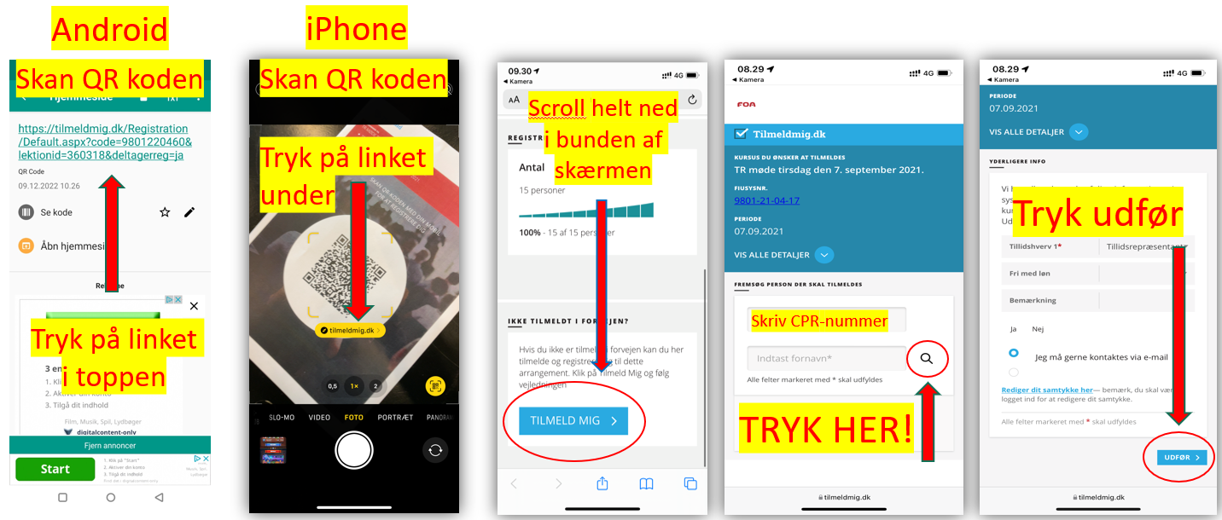
Tjek-ind-guide

Slide 5
Dagsorden
Kl.09.00 – 09.05 Velkomst og tjek ind
Kl.09.05 – 10.00 Status på lønforhandling/lønpolitikker
Kl.10.00 – 10.30 Status på arbejdet med løn
Kl.10.30 – 10.45 Pause
Kl.10.45 – 11.00 opsamling på gruppearbejde
Kl.11.00 – 11.15 Gennemgang af frister for at meddele lederne om 6. ferieuge, fritvalg mm
Kl.11.15 – 11.30 Faggruppelandsmøde og Årsmøde
Kl.11.30 – 12.00 Meddelelser og afslutning på dagen

Slide 6

Status på lønforhandling/lønpolitikker
Opsummering af informationer fra LFS til TR
  Ny løn 1997
  1997-2005 – Hovedudvalg/forhandlingsorgan aftaler procedurer
  OK05 – aftaler om løn udgår fra MED-rammeaftale. Lønpolitisk drøftelse består
    Ansættelsesmyndigheden indkalder til et samlet møde med de (lokale) repræsentanter for organisationerne, som er omfattet af denne aftale, med henblik på at indgå en aftale om tidsfrister og regler for de lokale forhandlinger.
  OK11 – lønpolitisk drøftelse udgår af MED-rammeaftale
Aftalegrundlag for lokale lønforhandlinger
    Fællesaftale om lokal løndannelse (lønpolitisk drøftelse)
    Procedureaftale vedr. lokal løndannelse
    Aftale om udmøntningsgaranti
    Aftale om gennemsnitsløngaranti
  Lønforhandling
  Lønpolitikker

Slide 7
Status på lønforhandling/lønpolitikker
  KS vejledning vedr. lønpolitikker
    Fastlægger det strategiske for en forvaltning/enhed, f. eks. hvilken overordnet retning anvendelse af lokalløn skal medvirke til at fremme, gennemsigtigheden i løndannelsen
  Mønstre og tendenser i de nuværende politikker
    Kriterier for lokalløn er næsten alle formuleret ud fra pædagogiske opgaver, faglig udvikling, samt ansvar for projekter/formidling.
    Der er indskrevet beløb og beløbsgrænser og hvorvidt det er pensionsgivende eller ej
    Pædagoger er særligt fremhævet – risiko for, at pædagogmedhjælpere og pædagogiske assistenter og øvrige faggrupper kun undtagelsesvist opnår tillæg
    Kun enkelte klynger nævner konkrete muligheder for øvrige faggrupper – typisk som støttefunktioner, ikke centrale udviklingsopgaver.
    Stort dokumentations/indstillingsarbejde
  Lønforhandling
    Parterne skal sikre, at lønnen er korrekt – derfor skal der være løngennemgang i forbindelse med lønforhandlingerne
      Eks. sikre, at funktionsbeskrivelser findes, er opdateret og lever op til rammer i forhåndsaftale
    Indstillinger skal ikke indeholde beløb – beløb aftales v. forhandlingen
    Forhandlingsreferat beskriver, hvad der er aftalt
Notes:
Samlet analyse i punktform
Overordnede systematik og struktur
Lønpolitikker bygger på overenskomst, forhåndsaftaler og lokale forhandlinger.
TR har indflydelse i MED (rammer og principper, ledelsesret), og forhandlings-/aftaleret i aftalesystemet.
Målgrupper for lokal løn
Kriterier og tildeling retter sig primært mod pædagoger og pædagogisk arbejde.
Andre grupper har begrænset adgang, da kriterier for tillæg sjældent matcher deres arbejdsopgaver.
Forhåndsaftaler
Garanterede tillæg særligt til pædagoger og udvalgte funktioner.
Medhjælpere/PAU’er og øvrige grupper har typisk kun adgang ved ekstraordinær indsats.
Konsekvenser
Skæv fordeling: Pædagoger modtager hovedparten af lokalløn og tillæg.

Slide 8
Status på decentrale aftaler
Forhandlingsforløb frem mod OK26
Aftaler på eftervirkning
Drøftelse af, hvad aftalerne skal understøtte

Slide 9

Anmodning om lønoplysninger i forbindelse med de lokale lønforhandlinger
Kære leder
Til brug for den årlige lønforhandling anmoder jeg hermed om at få tilsendt lønoplysninger for ansatte på overenskomst 5.60.01 og 1.61.01
Overenskomstområde
Navn
Stilling
Stillingsgruppe
Arbejdssted
Beskæftigelsesgrad/lønbrøk
Grundlønstrin
Lokal løn (antal trin eller kr. i 00-niveau)
Aftaletype: (centralt, decentral/forhåndsaftale, individuel)
Løntype (funktionsløn, kvalifikationsløn, resultatløn)
Tillægsnavnet - lønseddeloplysninger
Den faktiske månedlige kroneværdi af de enkelte løndele
Værktøjer
Omregner til nutidskroner v. varige tillæg på LFS hjemmeside
  Lønberegner - omregning fra 00 til nutidskroner
Uenighedsreferat
  Deltagere og dato
  Hvad er der enighed og uenighed om
  Hvad har der været drøftet på mødet – kort og præcist
  Har der været drøftet andet end fremsatte krav
  Har det givet anledning til flere/færre krav
  LFS har skabelon

Slide 10
Dagsorden
Kl.09.00 – 09.05 Velkomst og tjek ind
Kl.09.05 – 10.00 Status på lønforhandling/lønpolitikker
Kl.10.00 – 10.30 Status på arbejdet med løn
Kl.10.30 – 10.45 Pause
Kl.10.45 – 11.00 opsamling på gruppearbejde
Kl.11.00 – 11.15 Gennemgang af frister for at meddele lederne om 6. ferieuge, fritvalg mm
Kl.11.15 – 11.30 Faggruppelandsmøde og Årsmøde
Kl.11.30 – 12.00 Meddelelser og afslutning på dagen

Slide 11

Status på arbejdet med løn
Tal sammen ved bordene
Modtager I lønaftaler og ansættelsesbreve?
Fungerer godkendelsesprocessen?
Hvor langt er I med de årlige lønforhandlinger?
Har I bedt om lønoplysninger forud for lønforhandlingerne?
Hvordan er det blevet modtaget?
Har I planlagt arbejdspladsklubmøde med kollegaerne?
Er der noget I har brug for hjælp til?

Slide 12
Dagsorden
Kl.09.00 – 09.05 Velkomst og tjek ind
Kl.09.05 – 10.00 Status på lønforhandling/lønpolitikker
Kl.10.00 – 10.30 Status på arbejdet med løn
Kl.10.30 – 10.45 Pause
Kl.10.45 – 11.00 opsamling på gruppearbejde
Kl.11.00 – 11.15 Gennemgang af frister for at meddele lederne om 6. ferieuge, fritvalg mm
Kl.11.15 – 11.30 Faggruppelandsmøde og Årsmøde
Kl.11.30 – 12.00 Meddelelser og afslutning på dagen

Slide 13
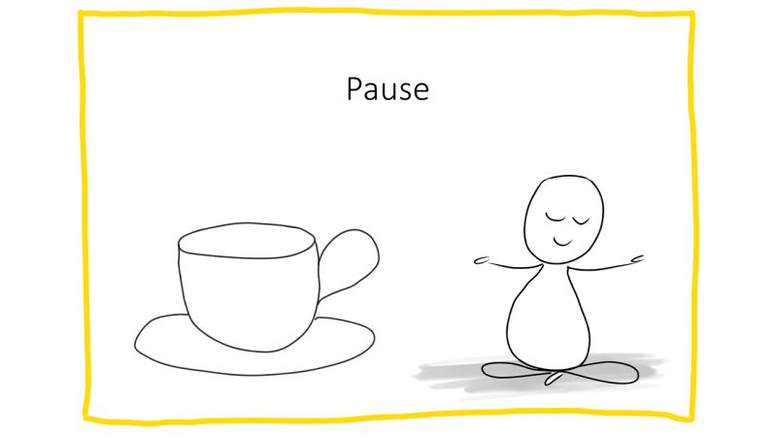
Pause
15 min

Slide 14
Dagsorden
Kl.09.00 – 09.05 Velkomst og tjek ind
Kl.09.05 – 10.00 Status på lønforhandling/lønpolitikker
Kl.10.00 – 10.30 Status på arbejdet med løn
Kl.10.30 – 10.45 Pause
Kl.10.45 – 11.00 opsamling på gruppearbejde
Kl.11.00 – 11.15 Gennemgang af frister for at meddele lederne om 6. ferieuge, fritvalg mm
Kl.11.15 – 11.30 Faggruppelandsmøde og Årsmøde
Kl.11.30 – 12.00 Meddelelser og afslutning på dagen

Slide 15


Opsamling på gruppearbejde

Slide 16
Dagsorden
Kl.09.00 – 09.05 Velkomst og tjek ind
Kl.09.05 – 10.00 Status på lønforhandling/lønpolitikker
Kl.10.00 – 10.30 Status på arbejdet med løn
Kl.10.30 – 10.45 Pause
Kl.10.45 – 11.00 opsamling på gruppearbejde
Kl.11.00 – 11.15 Gennemgang af frister for at meddele lederne om 6. ferieuge, fritvalg mm
Kl.11.15 – 11.30 Faggruppelandsmøde og Årsmøde
Kl.11.30 – 12.00 Meddelelser og afslutning på dagen

Slide 17

Frister inden 1. oktober 2025
HUSK at meddele
Ønske om at afholde eller få udbetalt 6. ferieuge?
Ønske om at afholde fritvalgsdage (pædagogmedhjælpere og pædagogiske assistenter fra 55 år – OBS ønskes året inden)
Ønske om at afholde seniordage (ellers indbetales det på pensionen)
Hvorvidt fritvalgstillægget ønskes udbetalt eller på pensionen
Notes:
§ 14. Frit valg
Stk. 1 Den ansatte kan vælge mellem udbetaling eller pension for den del af pensionsbidraget, som overstiger 13,27% [O.24](Pr. 1. april 2025: 14,00 %)[O.24].
Stk. 3 Foretages intet aktivt tilvalg, ydes kontant udbetaling [O.24](Pr. 1. april 2025: Foretages intet aktivt tilvalg, ydes forhøjelse af pensionsbidraget)[O.24]. [O.24]For allerede ansatte vil udgangspunktet for fritvalg fra 1. januar 2026 være, at der ydes forhøjelse af pensionsbidraget, dog således, at medarbejderen inden 1. oktober 2025 kan give besked om, at der ønskes kontant udbetaling.[O.24]
Stk. 4 Nyansatte giver skriftlig besked om valg ved ansættelsen.
Stk. 5 Hvis en ansat på et senere tidspunkt ønsker at ændre sit valg, kan den ansatte på eget initiativ meddele ansættelsesmyndigheden dette skriftligt.

Slide 18
Ændring i fritvalgstillæg
Tidligere blev fritvalgstillægget automatisk udbetalt, hvis I ikke aktivt havde bedt om at få det som pension.
Dette ændres nu, så det fremover kommer på pensionen, hvis I ikke inden 1. oktober 2025 oplyser jeres ledelse om, at I ønsker dem udbetalt med lønnen.
§ 14 stk. 3 For alle ansatte vil udgangspunktet for fritvalg fra 1. januar 2026 være, at der ydes forhøjelse af pensionsbidraget, dog således, at medarbejderen inden 1. oktober 2025 kan give besked om, at der ønskes kontant udbetaling
Notes:
§ 14. Frit valg
Stk. 1 Den ansatte kan vælge mellem udbetaling eller pension for den del af pensionsbidraget, som overstiger 13,27% [O.24](Pr. 1. april 2025: 14,00 %)[O.24].
Stk. 3 Foretages intet aktivt tilvalg, ydes kontant udbetaling [O.24](Pr. 1. april 2025: Foretages intet aktivt tilvalg, ydes forhøjelse af pensionsbidraget)[O.24]. [O.24]For allerede ansatte vil udgangspunktet for fritvalg fra 1. januar 2026 være, at der ydes forhøjelse af pensionsbidraget, dog således, at medarbejderen inden 1. oktober 2025 kan give besked om, at der ønskes kontant udbetaling.[O.24]
Stk. 4 Nyansatte giver skriftlig besked om valg ved ansættelsen.
Stk. 5 Hvis en ansat på et senere tidspunkt ønsker at ændre sit valg, kan den ansatte på eget initiativ meddele ansættelsesmyndigheden dette skriftligt.

Slide 19
Dagsorden
Kl.09.00 – 09.05 Velkomst og tjek ind
Kl.09.05 – 10.00 Status på lønforhandling/lønpolitikker
Kl.10.00 – 10.30 Status på arbejdet med løn
Kl.10.30 – 10.45 Pause
Kl.10.45 – 11.00 opsamling på gruppearbejde
Kl.11.00 – 11.15 Gennemgang af frister for at meddele lederne om 6. ferieuge, fritvalg mm
Kl.11.15 – 11.30 Faggruppelandsmøde og Årsmøde
Kl.11.30 – 12.00 Meddelelser og afslutning på dagen

Slide 20










Årsmøde 2025 for alle områderne.
Mandag den 22. september 2025 kl. 17-21 i Amager Selskabslokaler
Der vil være:
Fællesskab
Mad & drikke
Nyt fra områdets politiske arbejde
Oplæg om moralsk stress ved Nana Katrine Vaaben - og lidt underholdning
Vi har også brug for et par nye til bestyrelsen Vær med til at arbejde og kæmpe for vores område.
Stil op og bliv valgt på årsmødet!
Husk at melde dig til på lfs.dk

Slide 21


FAGGRUPPELANDSMØDE FOR DAGTILBUD OG SKOLE/FRITID
Det er jer, der står midt i hverdagen, som ved, hvad kvalitet i pædagogik egentlig betyder. På landsmødet kan vi dele erfaringer med kollegaer fra hele landet og være med til at give FOAs repræsentanter et realistisk billede af virkeligheden.
Dagtilbud den 6. – 7. november
Kommer til at handle om kvalitetsundersøgelser, faglige oplæg og dialog.
Dertil skal der vælges til et fagpanel - som skal rådgive forbundet.
Skole/fritid den 19. november
Kommer til at handle om FOAs strategi på området, medlemmernes vilkår, faglige
oplæg og dialog
Stil op og bliv valgt på årsmødet!

Slide 22
Fakta om valg til faggruppelandsmøderne
Dagtilbud Torsdag 6.11. 2025, kl. 10.00 – fredag 7.11. 2025, kl. 16.00 på Comwell Kolding
Tilmeldingsfristen er den 3. oktober 2025, kl. 15.00
Her skal LFS vælge:
6 LFS, dag
2 Pædagogmedhjælpere og pædagogiske assistenter, dag
Skole/fritid Onsdag 19. november 2025, kl. 10.00 – 16.00 på Comwell Middelfart
Tilmeldingsfristen er den 17. oktober 2025, kl. 15.00
Her skal LFS vælge:
19 LFS, dag
1 Legepladsansat
1 Pædagogmedhjælpere/
pædagogiske assistenter, dag

Slide 23
Dagsorden
Kl.09.00 – 09.05 Velkomst og tjek ind
Kl.09.05 – 10.00 Status på lønforhandling/lønpolitikker
Kl.10.00 – 10.30 Status på arbejdet med løn
Kl.10.30 – 10.45 Pause
Kl.10.45 – 11.00 opsamling på gruppearbejde
Kl.11.00 – 11.15 Gennemgang af frister for at meddele lederne om 6. ferieuge, fritvalg mm
Kl.11.15 – 11.30 Faggruppelandsmøde og Årsmøde
Kl.11.30 – 12.00 Meddelelser og afslutning på dagen

Slide 24
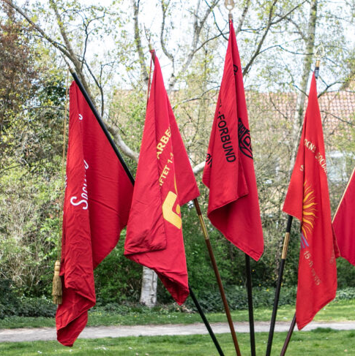

Opsamling på TR-træf
Vil et par af jer der var med på træffet fortælle om jeres oplevelser og hvad I tog med jer?

Slide 25

FTR-Valg
Mandag d. 27. oktober kl. 8.30-9.30
I Sal A
Maria Porse
Vibeke Jensen
Genopstiller
Genopstiller
Notes:
Kom og stem – vi gir kaffe og croissanter

Slide 26
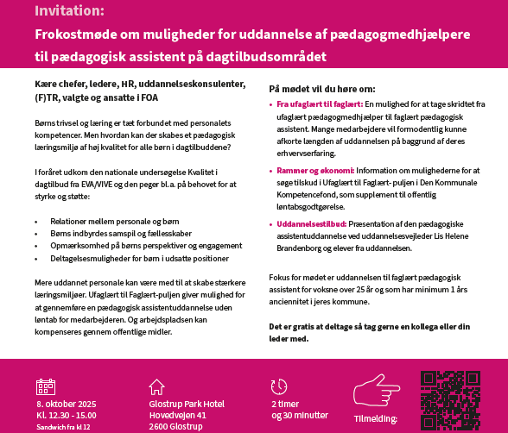
Invitation til frokostmøde d. 8.10. kl. 12.30-15.00

Slide 27
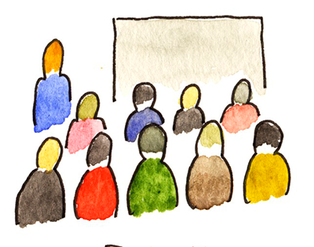
TRIO-stormøde
Mandag d. 3. november kl. 9-12 – morgenmad fra kl. 8.00
Nørrebrohallen, Nørrebrogade 208, 2200 København N
”Ledertrivsel skaber vi sammen” v. Mette Kjærgaard Svendsen – organisationspsykolog og chefkonsulent i AMK
OBS: Kun mandag – stormøde

Slide 28

Fem område bliver til fire i 2026
Fra 2026 bliver BUF’s 5 områder slået sammen til 4.
  Indre by, Østerbro
  Amager
  Valby, Vesterbro, kongens Enghave
  Nord (tidligere Vanløse, Brønshøj, Husum, Tingbjerg samt Nørrebro, bispebjerg)
Vi holder TR-møder tirsdag – fredag fra 2026
Tirsdag: Østerbro, Indre By, Specialdaginstitutioner, Legepladser, Selvejende institutioner, og Støttepædagoger
Onsdag: Amager og Vesterbro/ Kgs. Enghave, Valby
Torsdag: Skoler, fritidscentre, KKFO’er, Specialklubber/KKFO’er og Inklusionspædagoger
Fredag: Nørrebro, Bispebjerg, Vanløse, Brønshøj-Husum og Tingbjerg (Nord)

Slide 29

løntrin til nyuddannede pædagoger
Hvis I har forhandlet løntrin til medarbejdere, som færdiggør pædagoguddannelsen/meritpædagoguddannelsen/sporskiftepædagoguddannelsen vil Janni gerne have forhandlingsreferat eller den endelige lønaftale
Send dem til jape@foa.dk

Slide 30
Har I noget I vil dele på falderebet?

Slide 31


FARVEL OG TAK FOR I DAG

